Slide 1

UNIVERSIDADE DO ESTADO DO RIO GRANDE DO NORTE – UERN FACULDADE DE CIÊNCIAS EXATAS E NATURAIS – FANAT DEPARTAMENTO DE CIÊNCIAS DA COMPUTAÇÃO
ENGENHARIA DE SOFTWARE AULA 02
Ana Paula Oliveira Flor
anapaula@uern.br

Slide 2


Fundamentação

Slide 3
Objetivo da Aula
Entender os aspectos introdutórios e fundamentais da Engenharia de Software.

Slide 4
Tópicos da Aula
Parte I:
Contextualização da Engenharia de Software;
A importância do software;
Software: uma crise no horizonte – Evolução de Software;
Mitos do Software;
Conceituação de Produto e Processo de Software;
Parte II:
Desenvolvimento profissional de software;
Ética na engenharia de software;
Uma breve introdução a questões éticas que afetam a engenharia de software.

Slide 5
Atividade – Aula
Resumo de todo o Capítulo 1
SOMMERVILLE, Ian. Engenharia de Software. 9a ed. São Paulo: Pearson Prentice Hall, 2011.
Grupo 01 – Desenvolvimento profissional do software –
Grupo 02 – Ética na engenharia de software
Grupo 03 – Estudos de caso

Slide 6

Empresa 3.0: os desafios do crescimento na economia do conhecimento

Slide 7
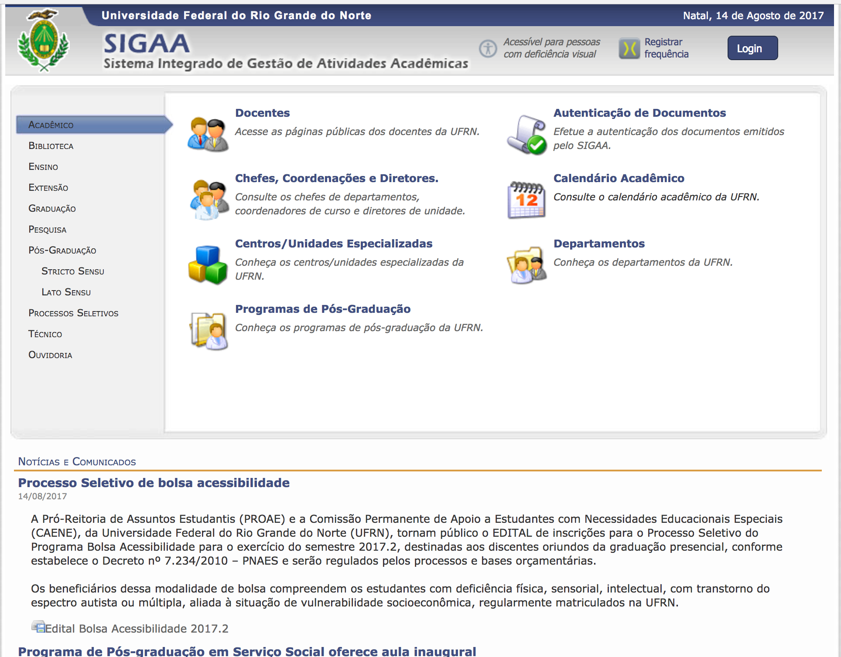
SIGAA

Slide 8


O case da UFRN
“A UFRN tinha 5 mil servidores em 1996 e 12 mil alunos. Em 2011, tinha 36 mil alunos e os mesmos 5 mil servidores. Essa expansão com qualidade não seria possível sem a informatização.
“Os sistemas foram muito importantes no crescimento com qualidade da instituição e na conquista da melhor avaliação do nordeste.”
Ivonildo Rêgo
Ex-Reitor UFRN
1996-2000
2003-2011
Ângela Paiva
Reitora da UFRN
2011-Atualmente

Slide 9
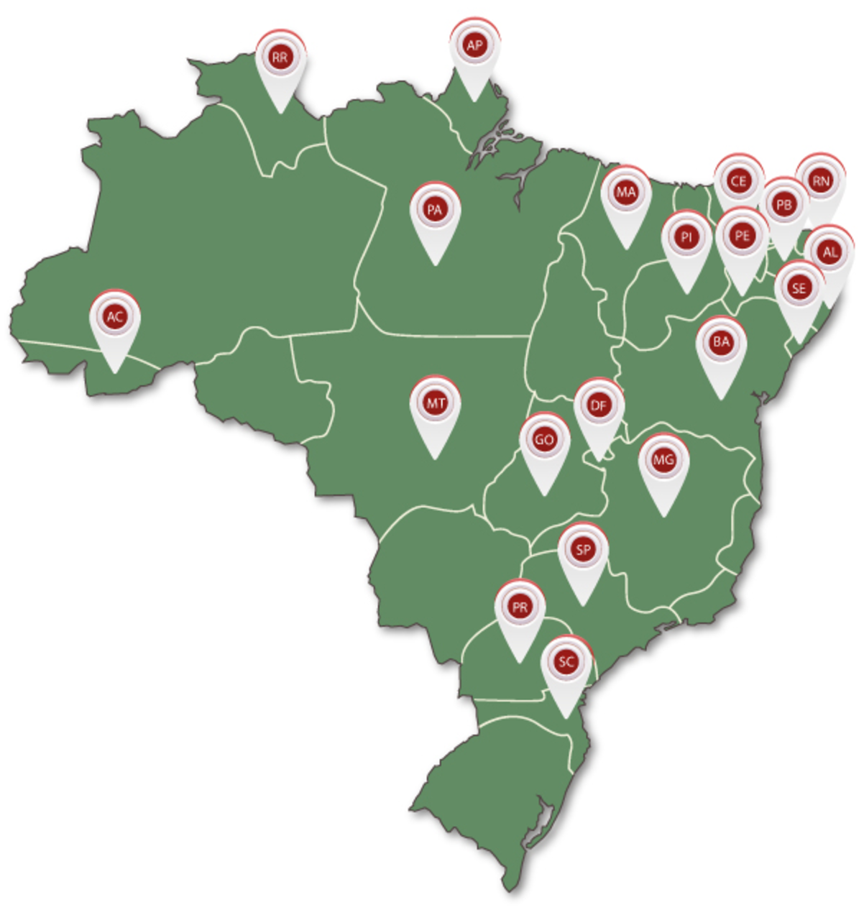
16 universidades
6 institutos de educação
5 da administração pública direta
10 Secretarias de educação
10 na área de saúde

Slide 10
Sistemas
SIPAC - Gestão Administrativa
Contratos, Compras, Patrimônio, Orçamento, Financas, etc.
SIGAA - Gestão Acadêmica
Ensino, pesquisa, extensão, monitoria, Ead,
Etc.
SIGRH - Gestão de Pessoas
Cadastro, férias, ficha funcional, capacitação,
Etc.
SIGFundação - Fundações
Contratos, Compras, Patrimônio, Orçamento, Financas, Pagamentos, etc.
SIGAA-EPT - Ensino técnico
Ensino, pesquisa, extensão, monitoria, Ead,
Etc.
SIGEduc - Educação básica
Escolas, matricula online, diário de classe eletrônico, pais/responsáveis, etc.
Diversas tecnologias voltadas para gestão, educação, saúde, ciência, tecnologia e inovação

Slide 11

Software?

Slide 12
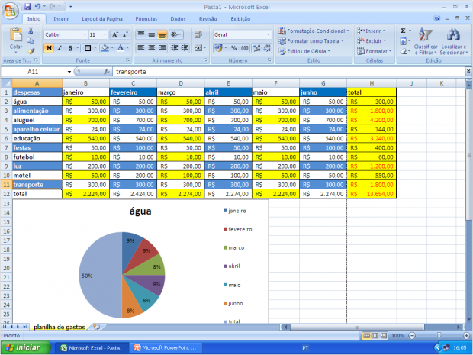
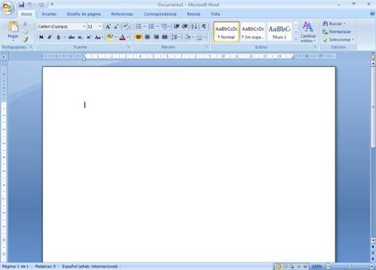
O que é desenvolver um software?
Produto final

Slide 13
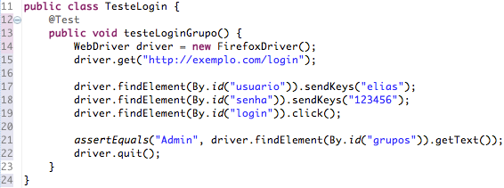

Escrevendo em uma Linguagem de programação
Em geral, milhares (ou milhões) de linhas nessas linguagens.

Slide 14
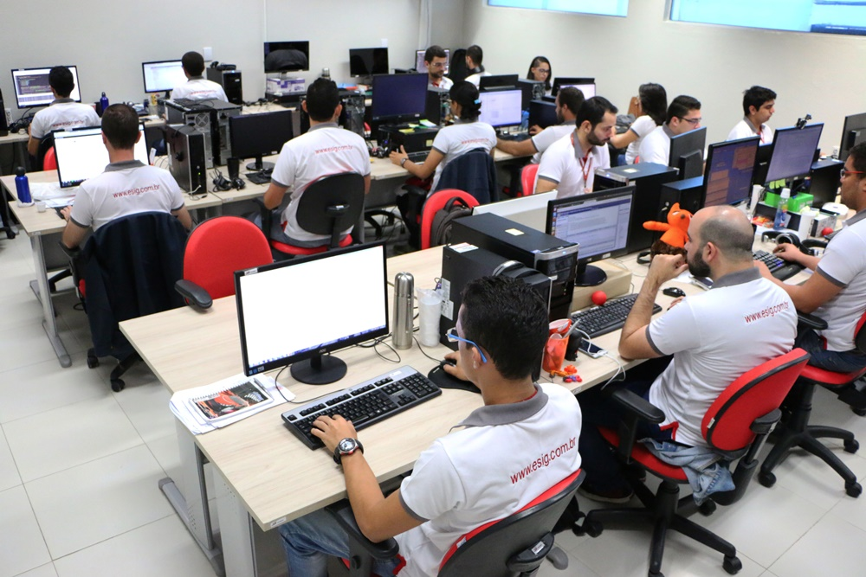

Slide 15
O que é Software?
Software de computador é o produto que os engenheiros de software projetam e constroem.
Abrangem programas que executam em computadores de qualquer tamanho e arquitetura, documentos que incluem formas impressas e virtuais e dados que combinam números e texto, mas também incluem em representações de informação em figuras, em vídeo e em áudio.

Slide 16
A era do conhecimento

Slide 17
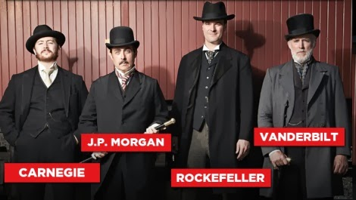

Revoluções industriais
1760
1840
1939
1945
1960
Início da substituição do trabalho artesanal por máquinas.
Primeira
Revolução Industrial.
Desenvolvimento da
química, eletricidade, do petróleo e de aço.
Revolução da Eletrônica.
Início da era digital.
Segunda revolução industrial

Slide 18
Revolução Digital
1970
1990
2000
2008
2017
Computação nas grandes corporações.
Surgimento do Computador Pessoal.
Internet e WWW.
Popularização da internet.
Web 2.0
Web mais interativa.
Maiores recursos gráficos.
Aumento da velocidade.
Mobilidade:
Smartphones e tablets.
Redes sociais.
Notes:
iPhone 2007, Android 2008, iPad 2010, WhatApp 2009.

Slide 19

Revolução Digital

Slide 20

Ou você se adapta a ela, ou você morre.
Notes:
Ver mais do caso da Kodak.
132 anos de história.
A empresa que já foi responsável por vender 90% do filme utilizado nos Estados Unidos e desenvolveu um filme

Slide 21

A maior empresa de táxi do planeta, não tem nenhum carro em sua frota.

Slide 22

O grande provedor de conteúdo do mundo, não produz nenhuma informação.

Slide 23

O maior ofertante de acomodações do planeta, não dispõe de quarto de hotel

Slide 24

A gigantesca rede varejista que fatura $ 250 bi não tem nada no estoque.

Slide 25





As 5 mais valiosas
1 – Apple – $ 247 bi
2 - Google: US$ 174 bi
3 - Microsoft: US$ 116 bi
4 - IBM: US$ 94 bi
5 - Visa: US$ 92 bi

Slide 26
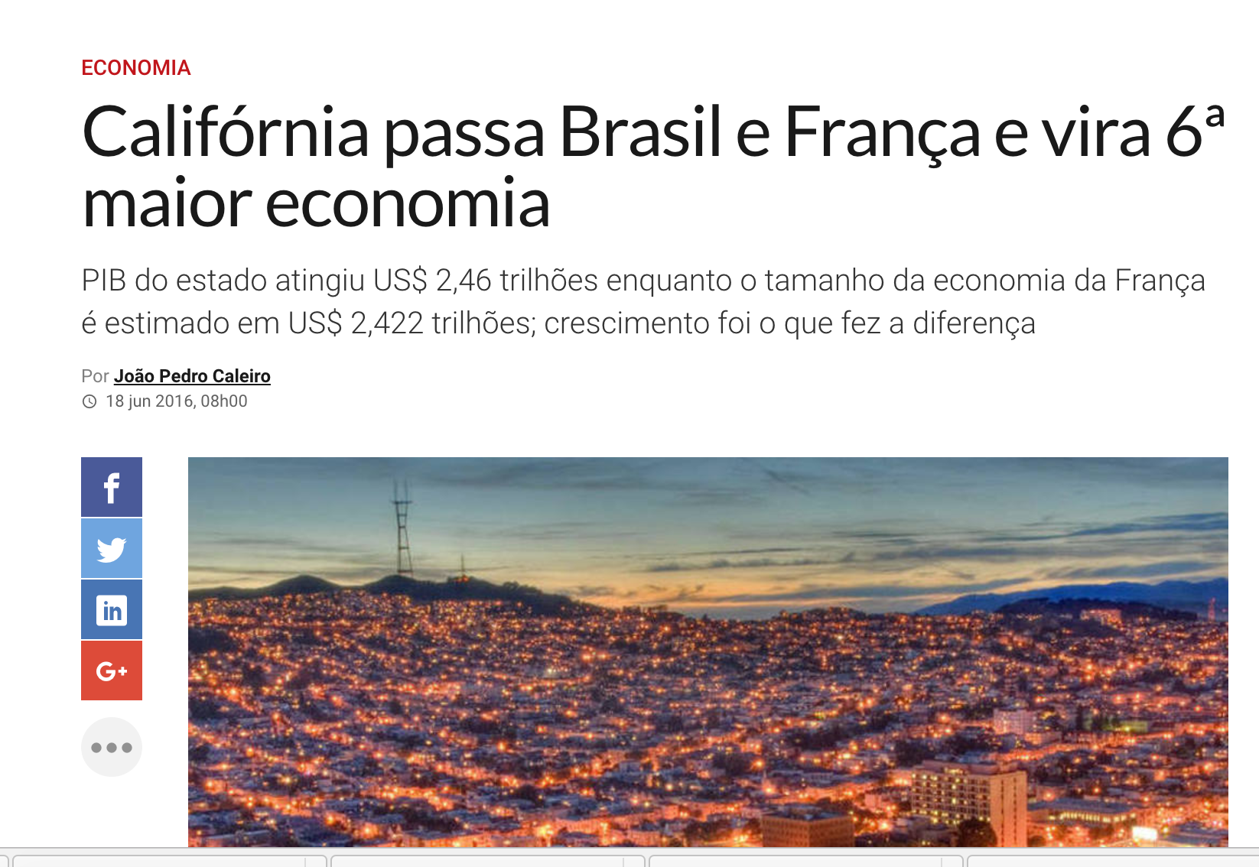

Slide 27
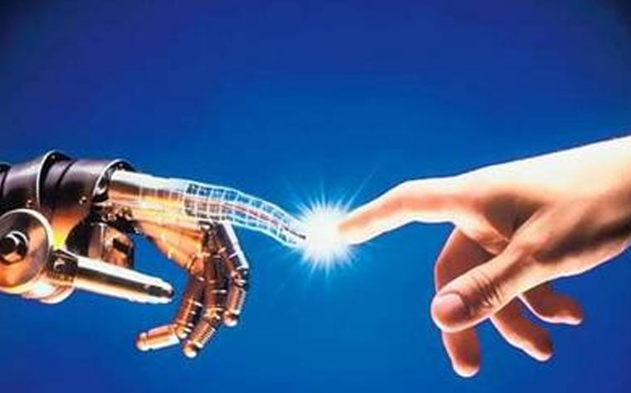
A quarta revolução industrial

Slide 28
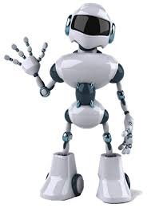

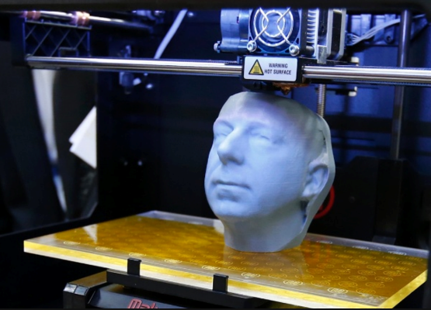

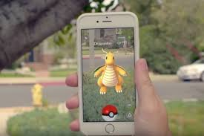

A quarta revolução industrial
Robótica
Inteligência artificial
Impressão 3D
Realidade aumentada

Slide 30
"O futuro do emprego será feito por vagas que não existem, em indústrias que usam tecnologias novas, em condições planetárias que nenhum ser humano já experimentou", diz David Ritter, CEO do Greenpeace Austrália/Pacífico em uma coluna sobre a quarta revolução industrial para o jornal britânico The Guardian.

Slide 31
47% dos empregos vão desaparecer nos próximos 20 anos
Universidade de Oxford, no Reino Unido

Slide 32

“Estamos no auge de uma onda de descobertas ligadas à conectividade: robôs, drones, cidades inteligentes, inteligência artificial, pesquisas sobre o cérebro. Pouca gente está enxergando as implicações de longo prazo disso”
“As mudanças da quarta revolução industrial não estão vindo como pequenas ondas do mar, elas virão como um tsunami”
“Elas não apenas mudam os seus produtos e serviços, elas mudam o sistema!”
Klaus Schwab, o fundador e CEO do Fórum

Slide 33
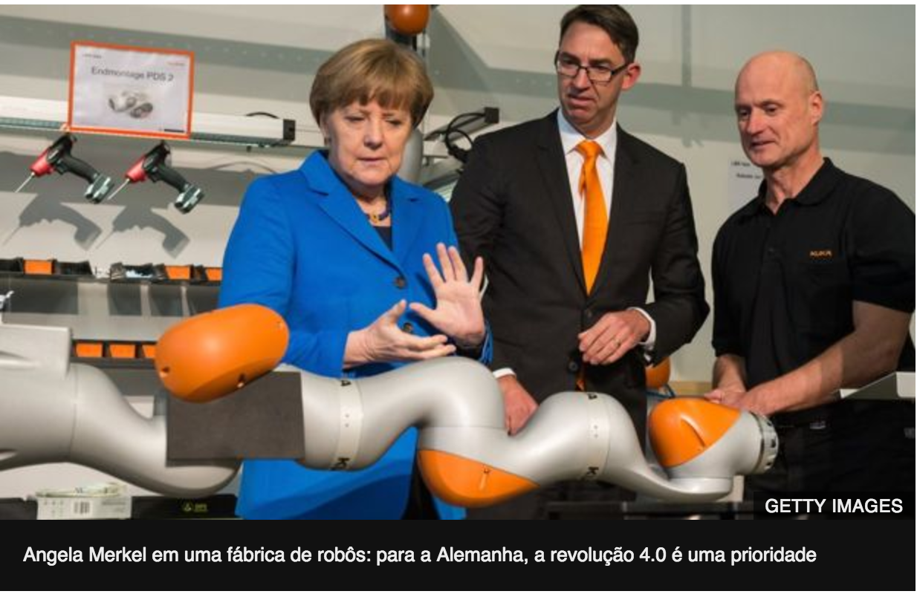

Slide 34

Ok, mas como isso tudo se vincula a nosso dia a dia?

Slide 36
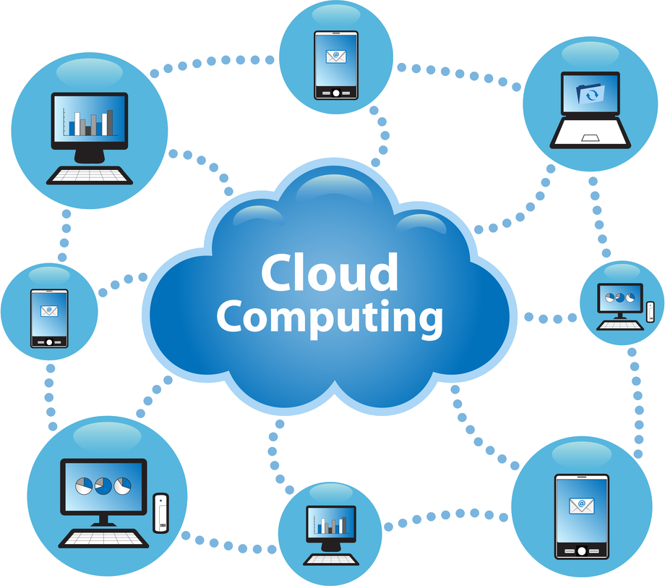

Slide 37
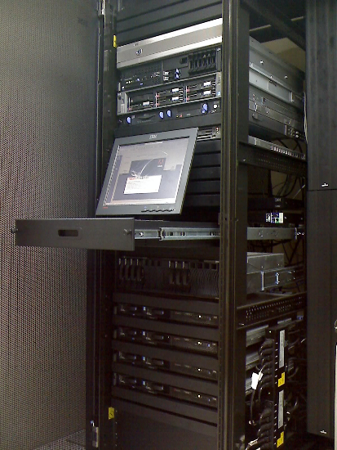
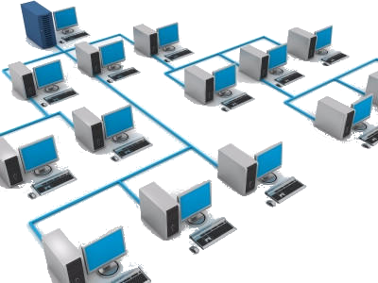
Até pouco tempo…
Sistemas instalados na empresa
A empresa tem que comprar equipamentos:
Computador servidor
No-break
Gasto de energia elétrica
Gasto com manutenção
Técnico para manutenção

Slide 38




Cloud computing
Provedor de Computação
(Serviço)

Slide 39

Data center

Slide 40
Dica
Evite comprar servidores para sua empresa. Use a computação em nuvem.
Para Donald Feinberg, vice-presidente de pesquisa do Gartner, o momento turbulento é ideal para contratação de soluções em cloud computing. Segundo ele, “cloud é uma forma de as empresas economizarem imediatamente. É um tema muito importante para o momento no Brasil”.

Slide 41

Software

Slide 43
”Now, Every company is a software company”
Forbes
”Agora, toda empresa é uma empresa de software.”

Slide 44






Ferramentas
Produção/Operações
Administração e Financeiro
Comunicação
Vendas e Negócios
Gestão de pessoas e conhecimento
Análise e inteligência empresarial

Slide 45
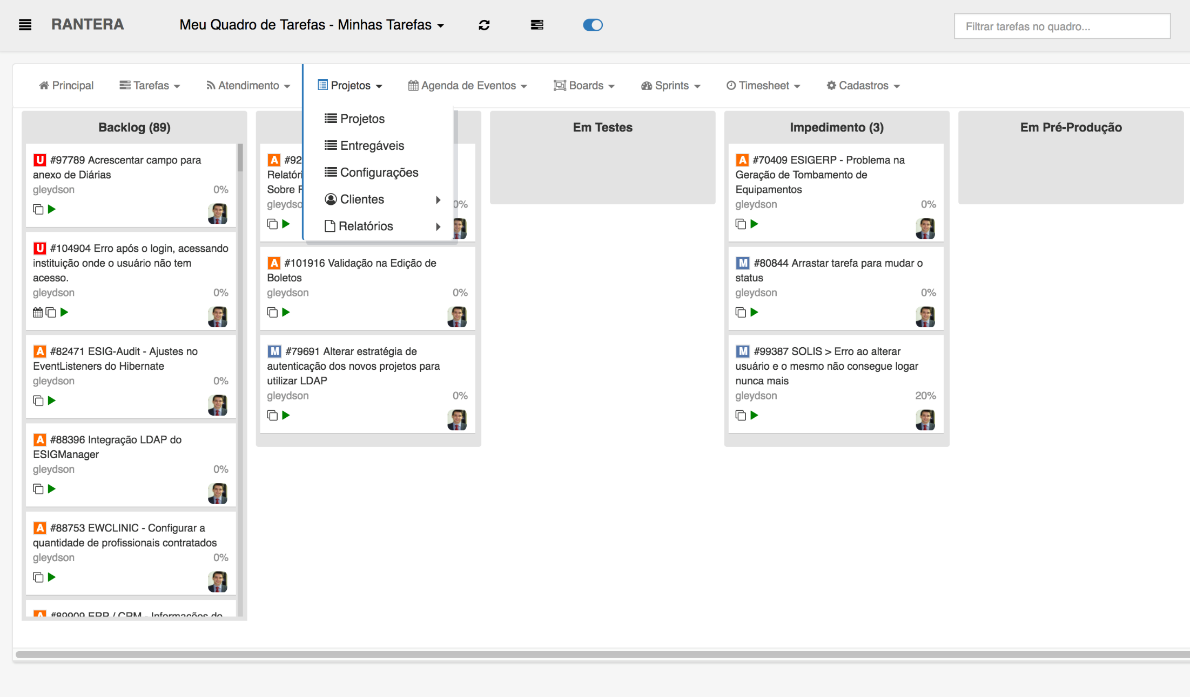
Gestão de Projetos/Tarefas

Slide 46
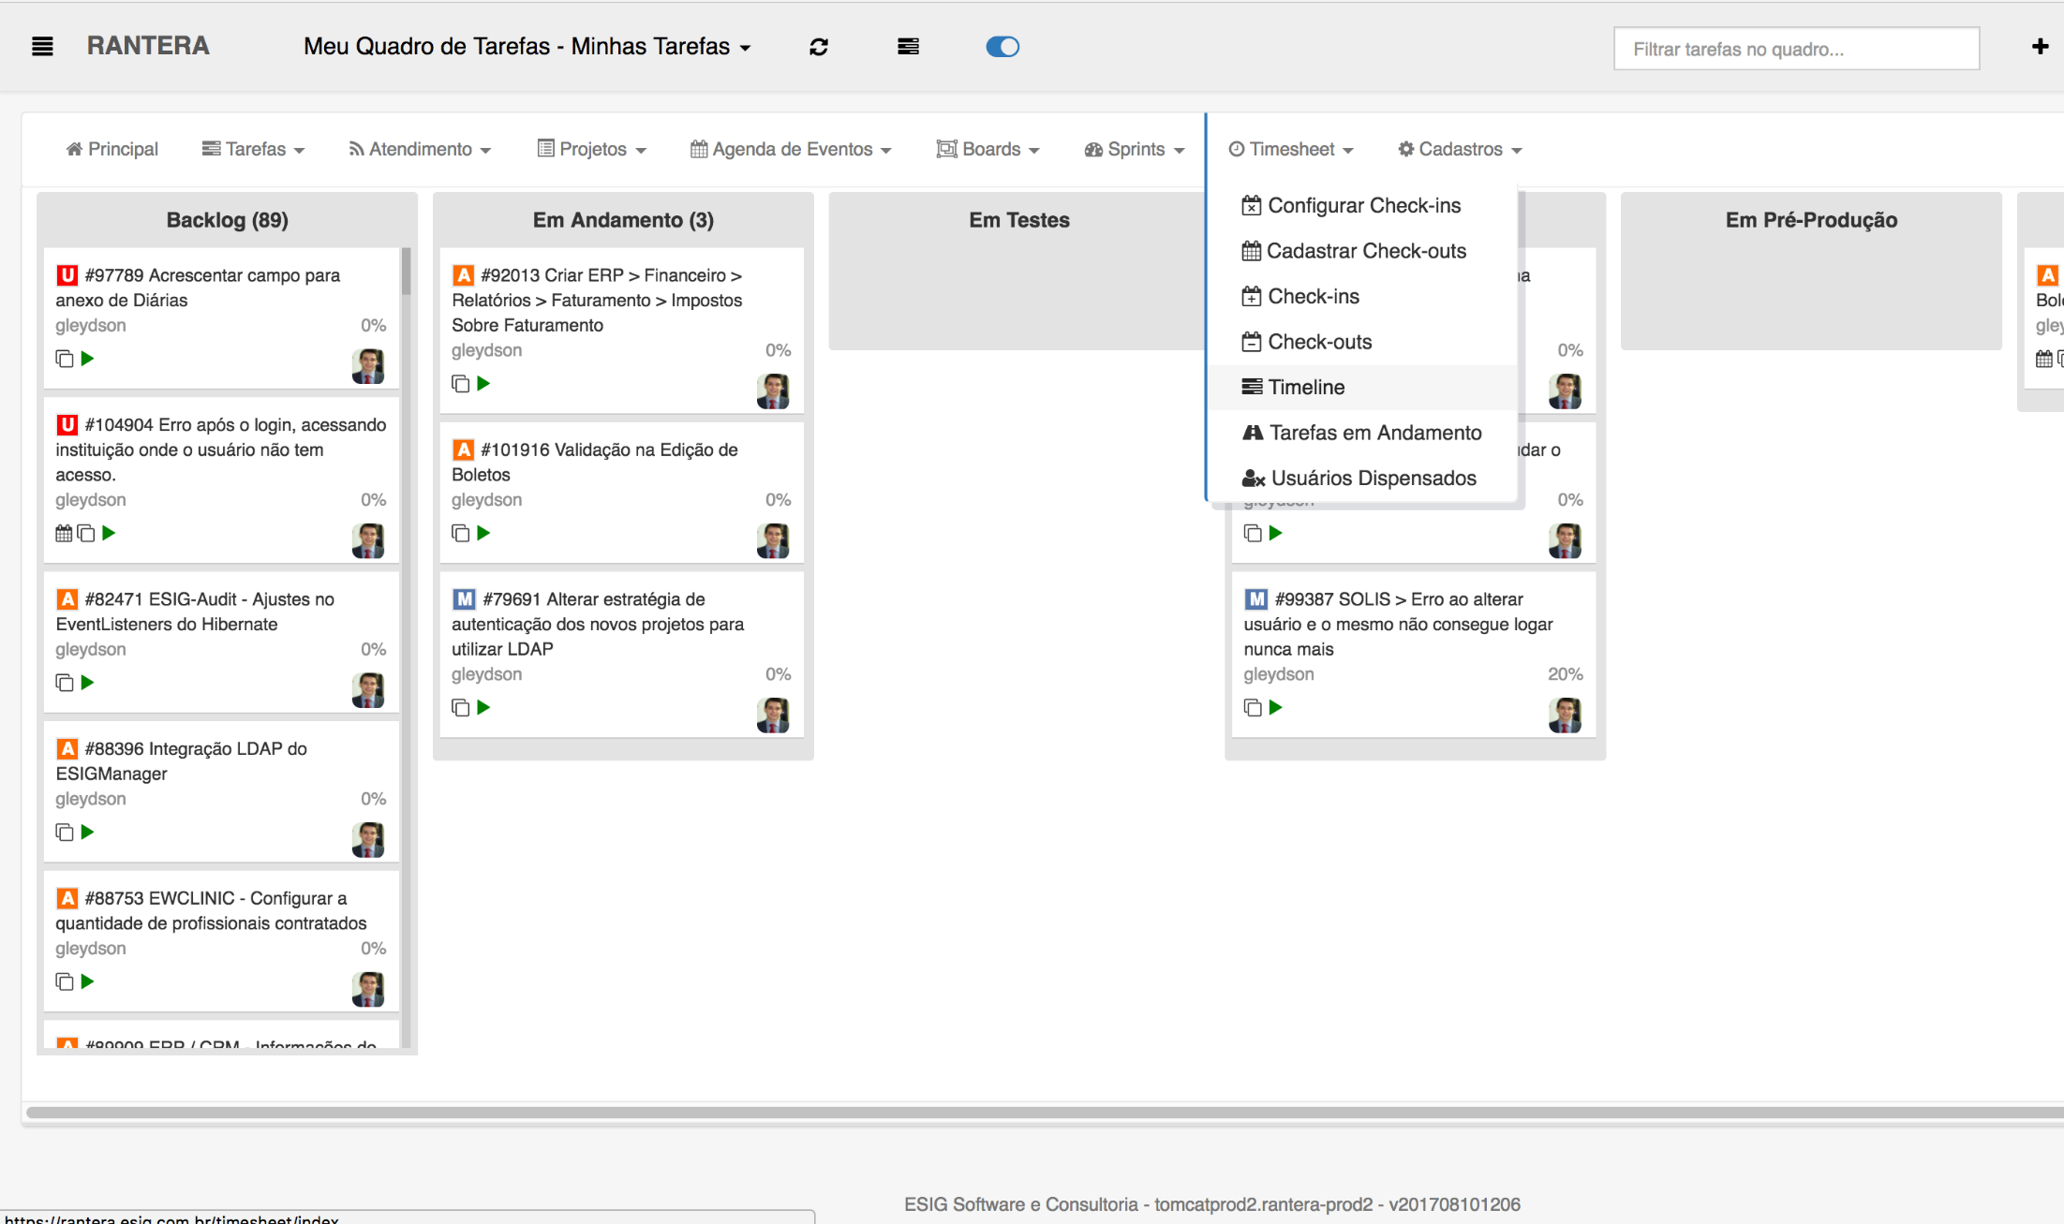
Gestão de Projetos/Tarefas

Slide 47
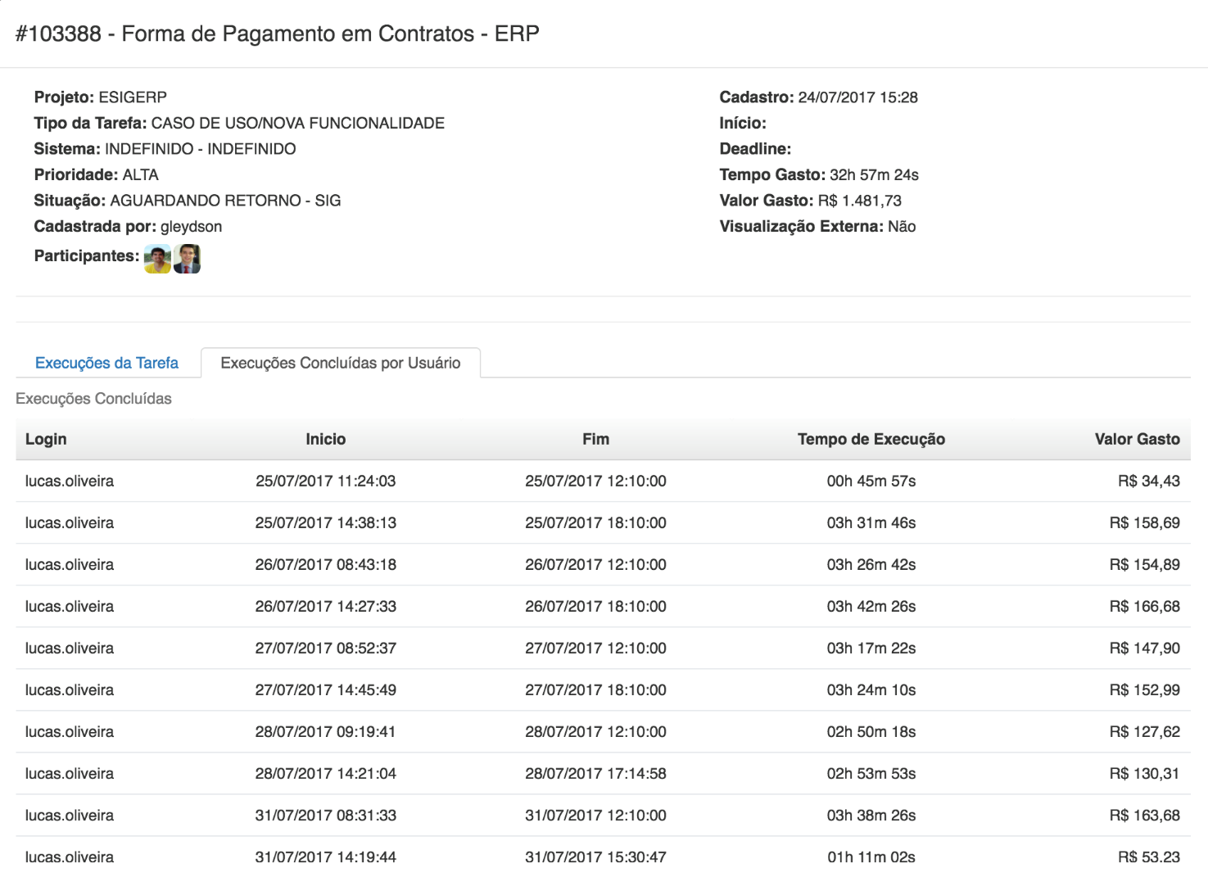
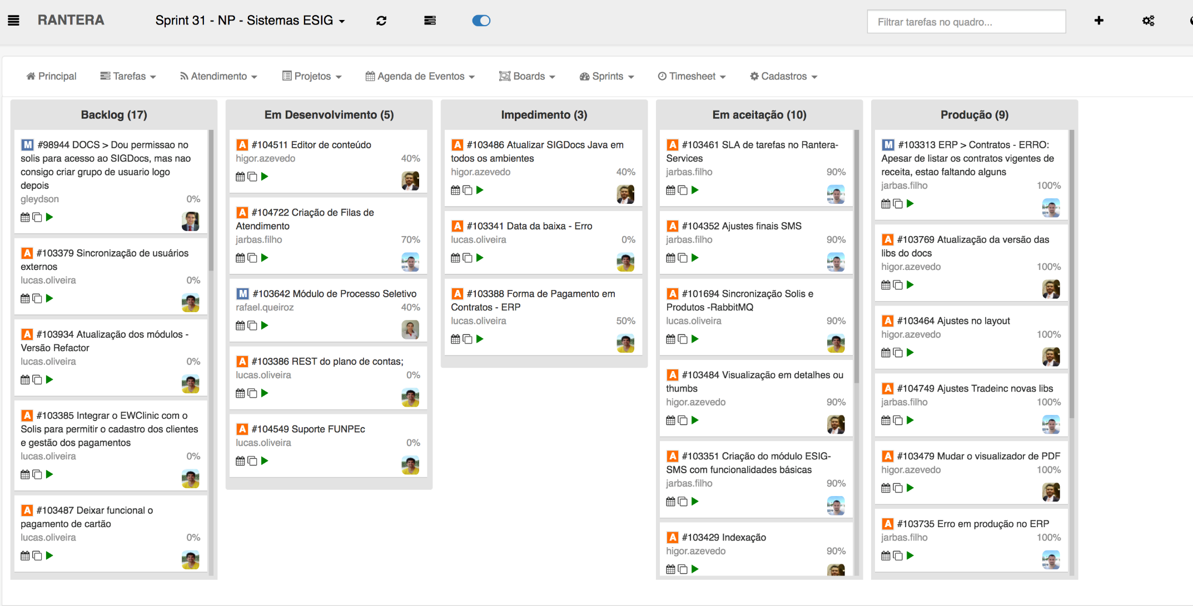
Rantera

Slide 48
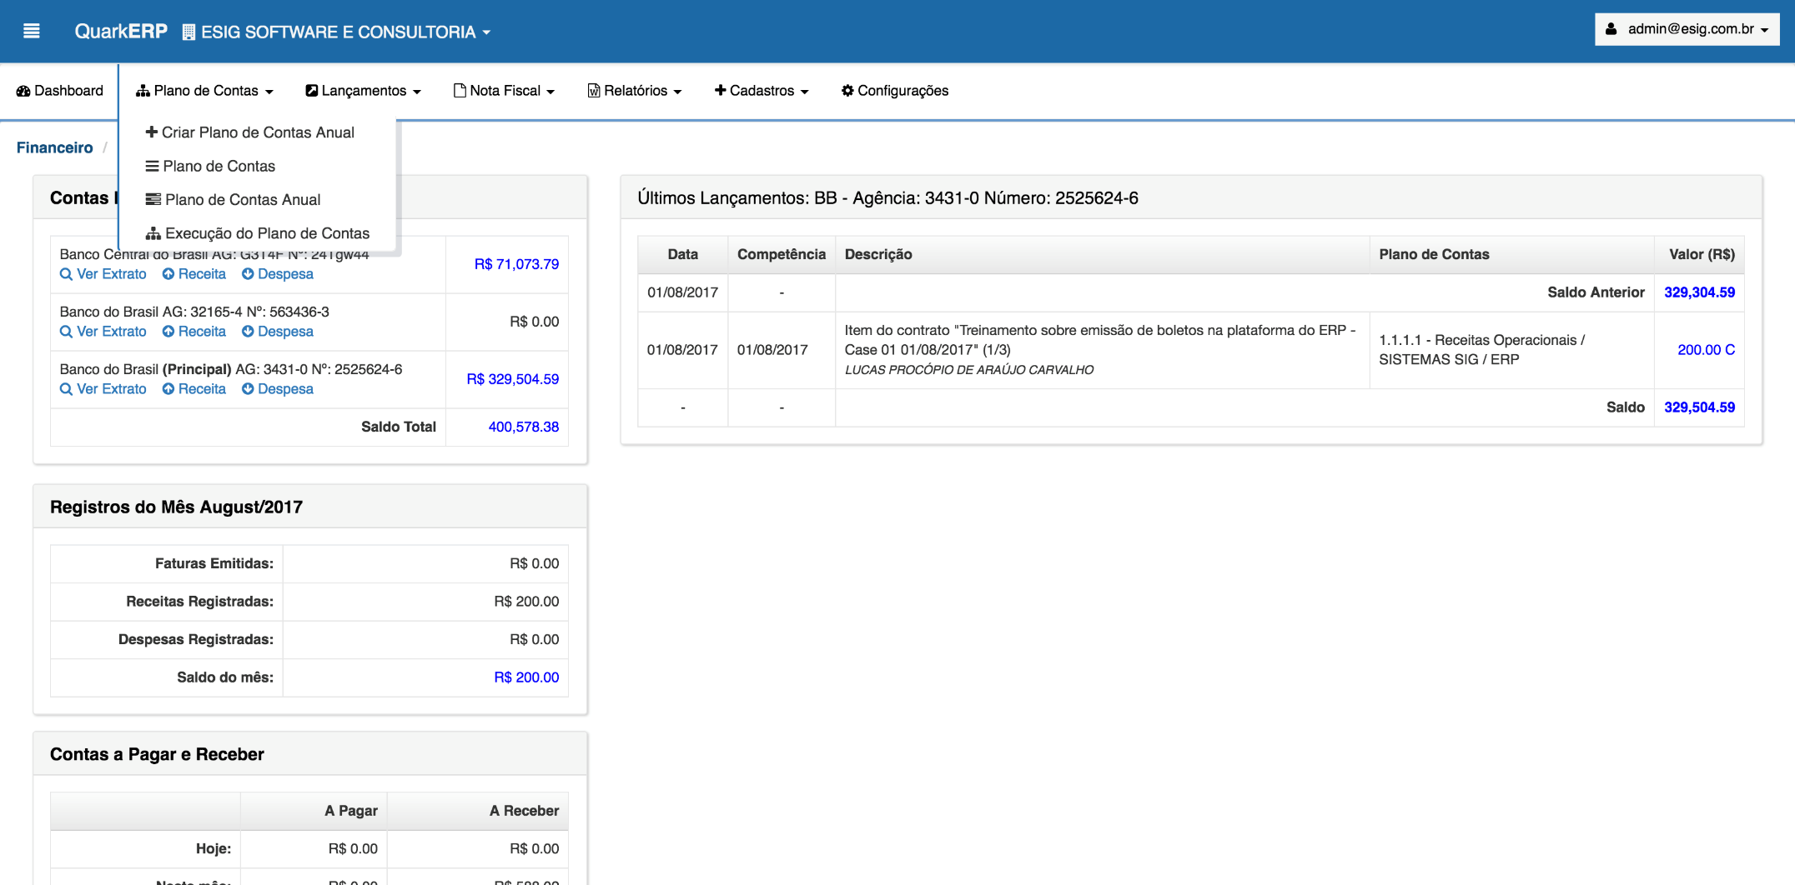
Administrativo / Financeiro

Slide 49
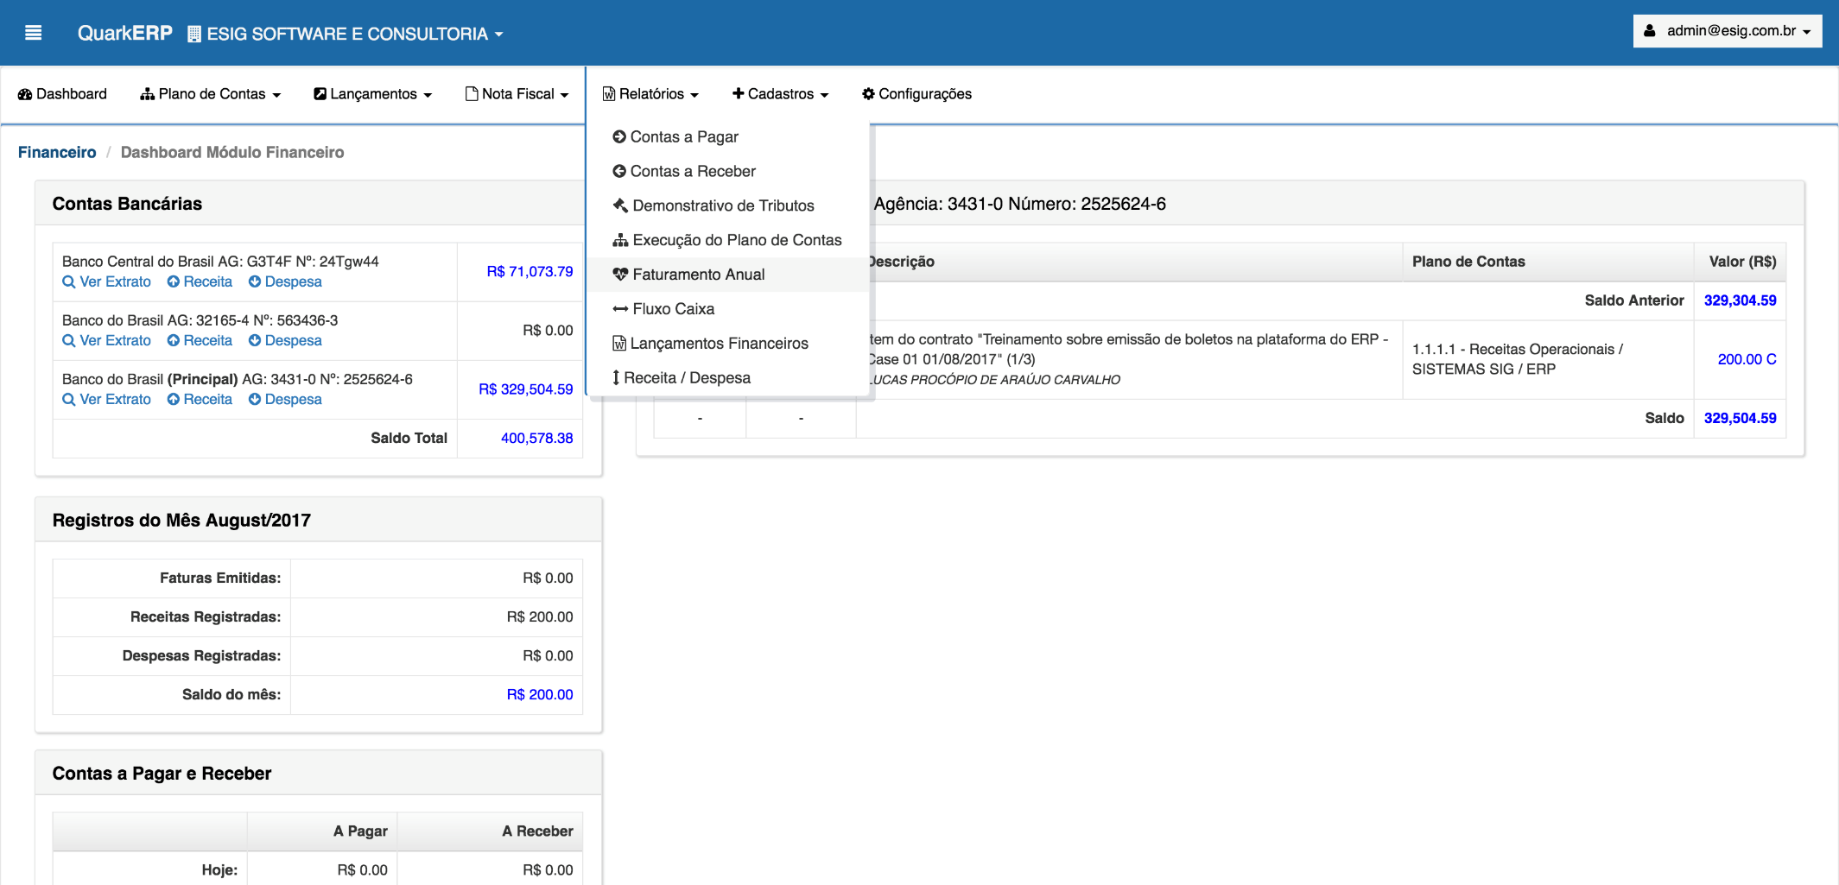
Administrativo/Financeiro

Slide 50
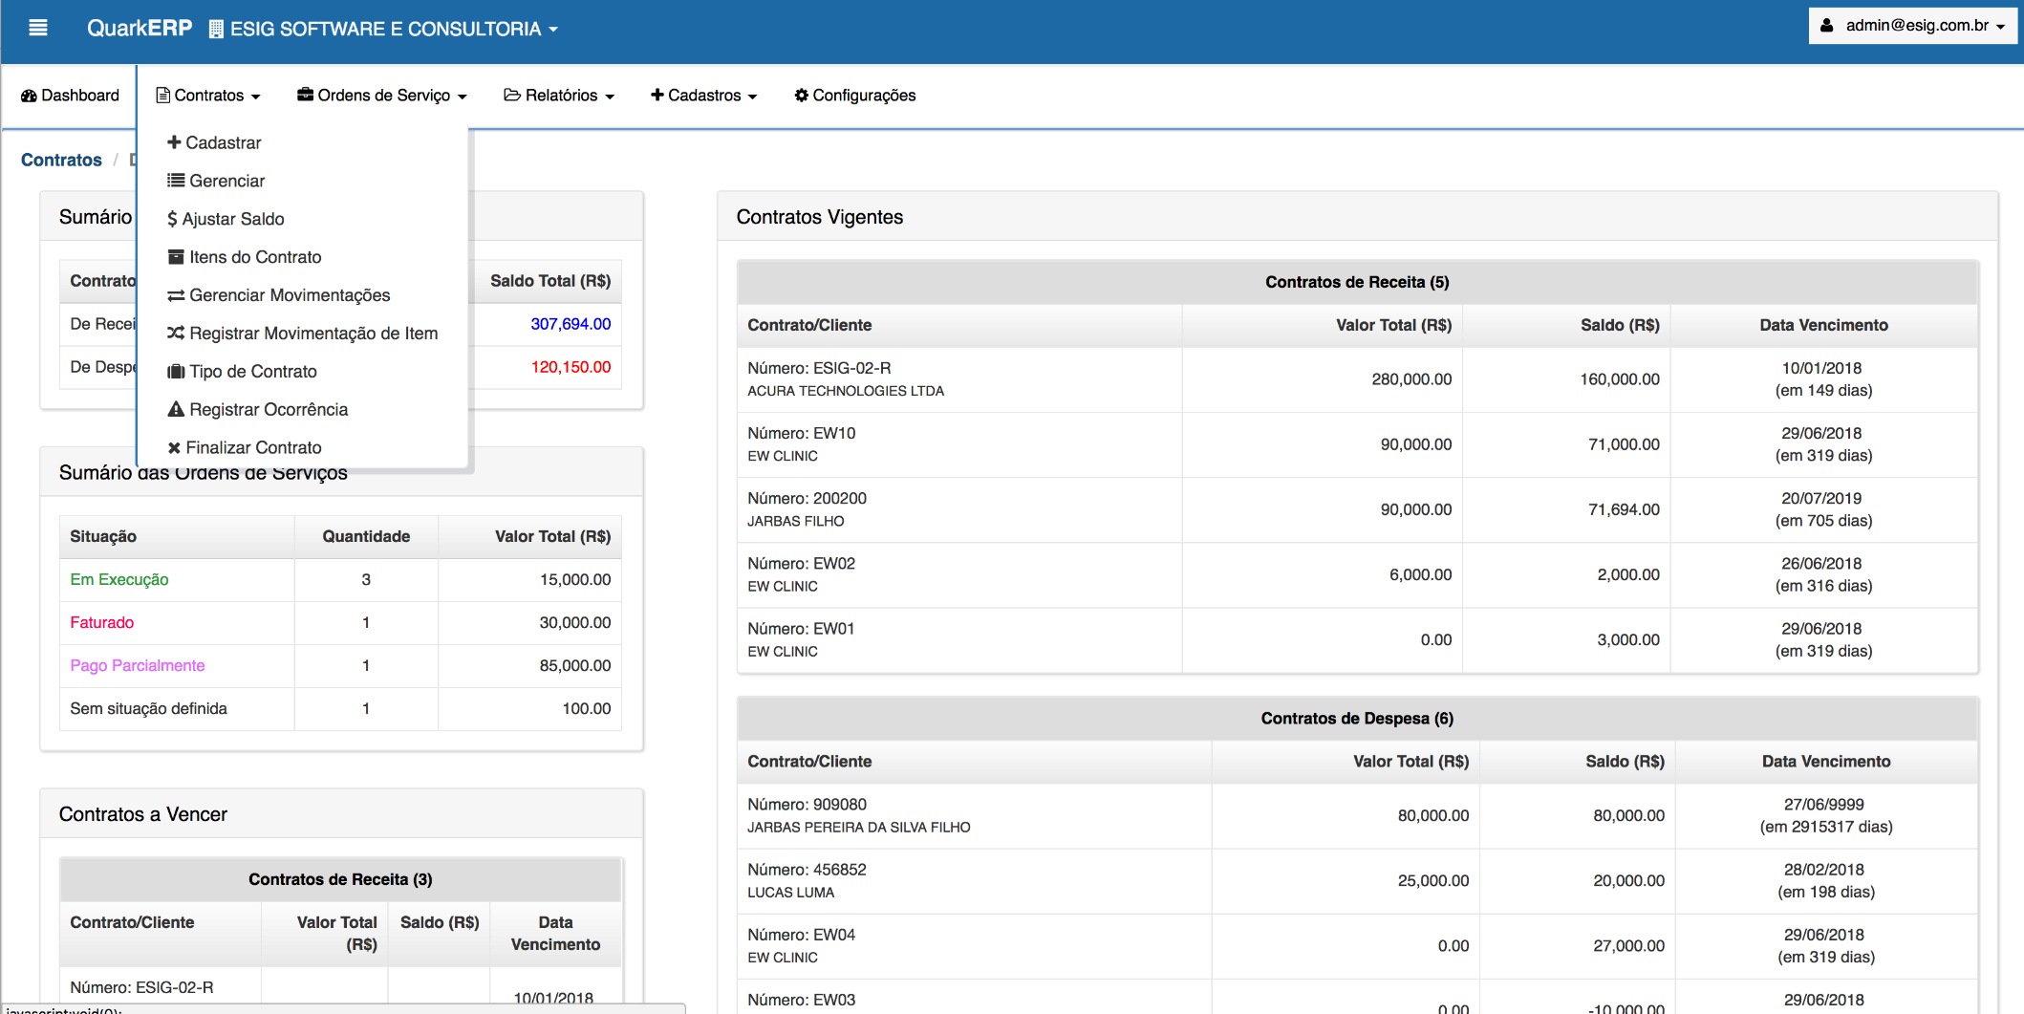
Administrativo/Financeiro

Slide 51
Comunicação
Para 76% das empresas, a falha na comunicação é o principal motivo para os projetos fracassarem. É o que aponta um levantamento realizado pelo PMI (Project Management Institute Brasil), com 300 empresas de grande porte.
Notes:
http://www.administradores.com.br/noticias/negocios/falha-na-comunicacao-e-principal-motivo-para-fracasso-nos-projetos/32434/

Slide 52
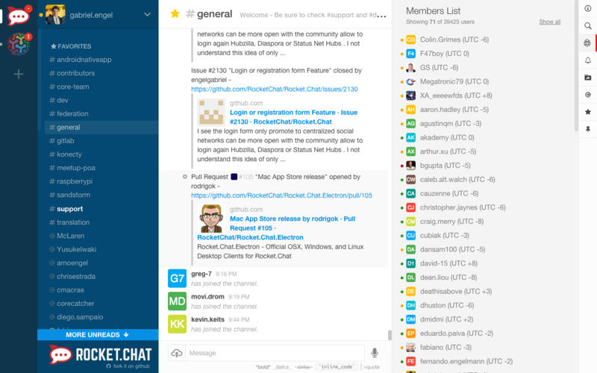
Comunicação

Slide 53
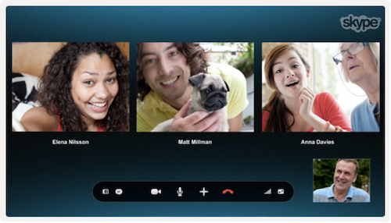
Microsoft Skype

Slide 54
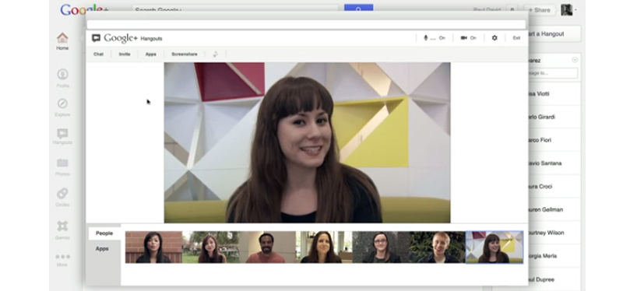
Google Hangout

Slide 55


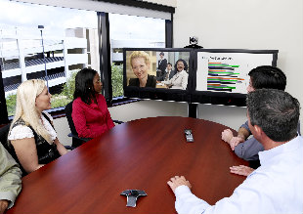
Outros

Slide 56
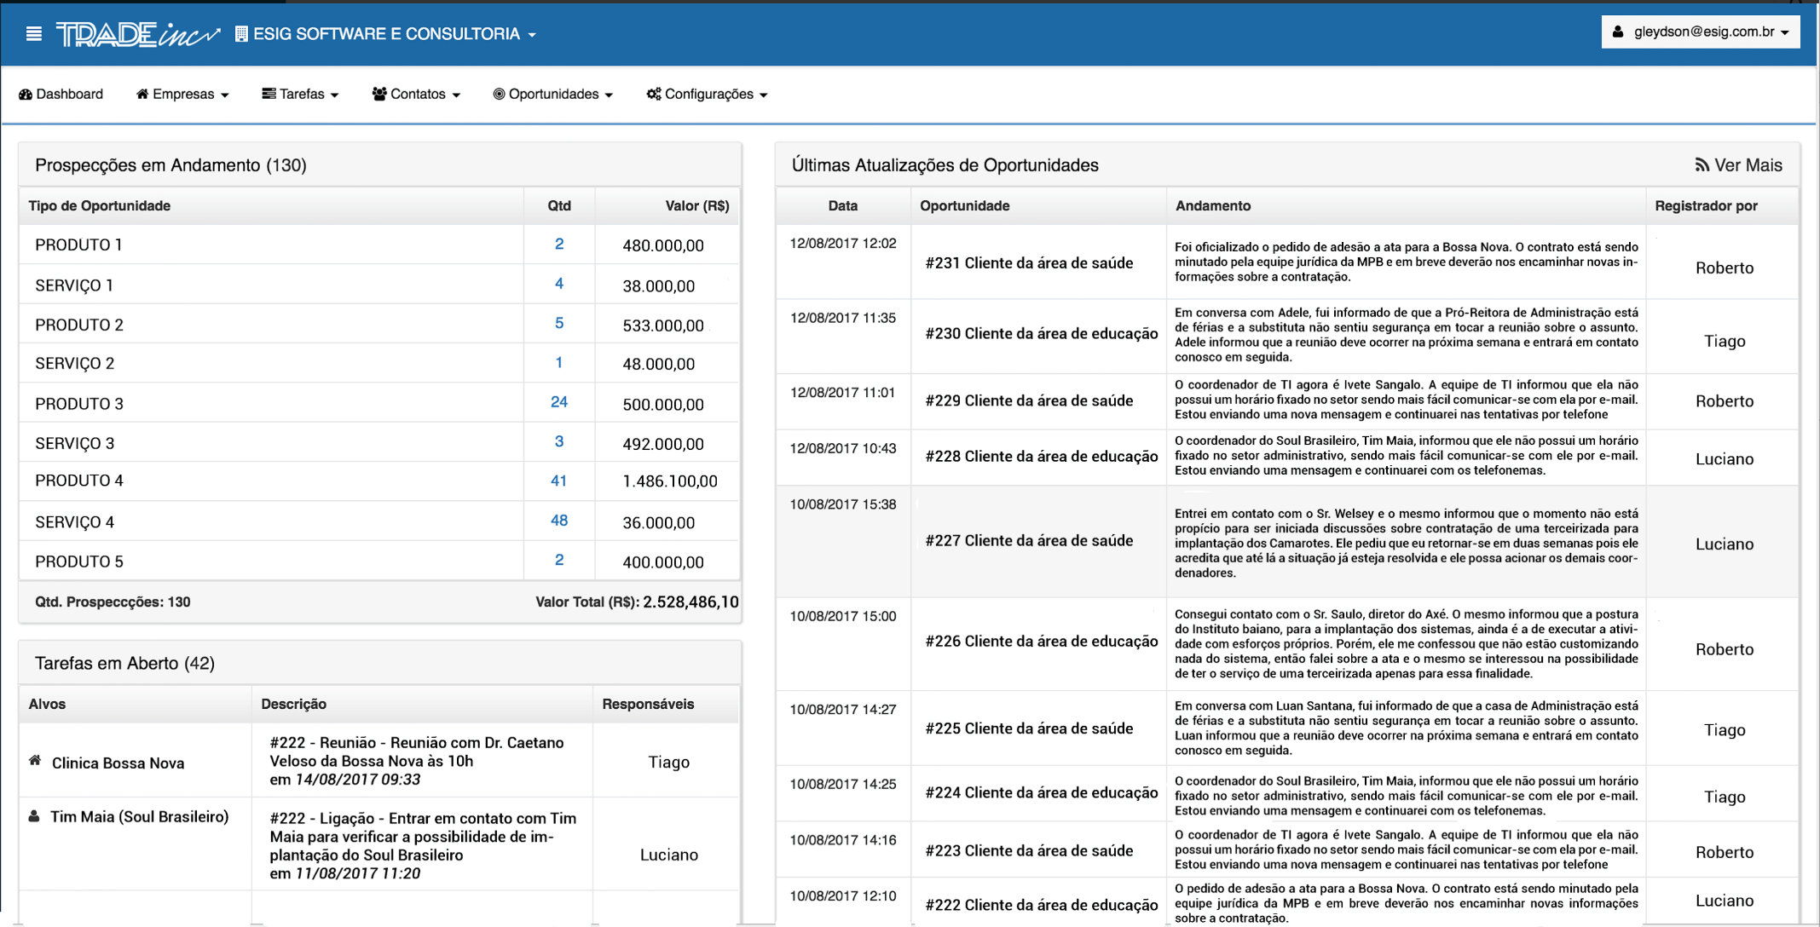
Vendas e Negócios (CRM)

Slide 57
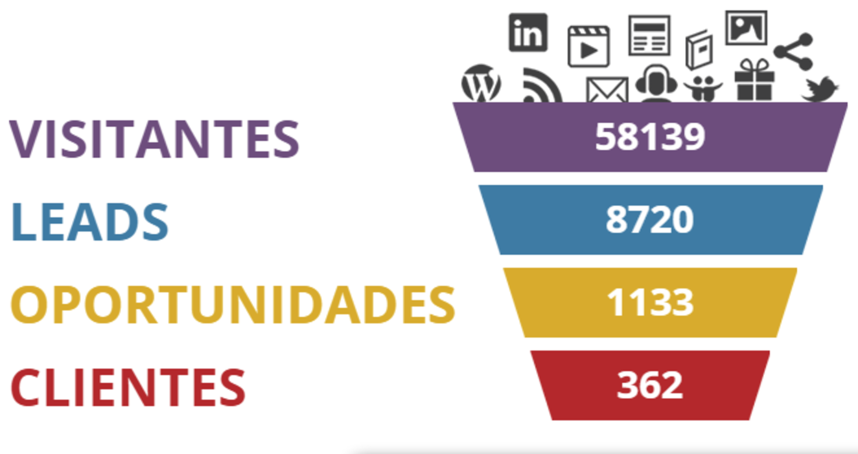
Vendas e Negócios (CRM)
Funil de Vendas

Slide 58
Gestão de pessoas e conhecimento

Slide 60
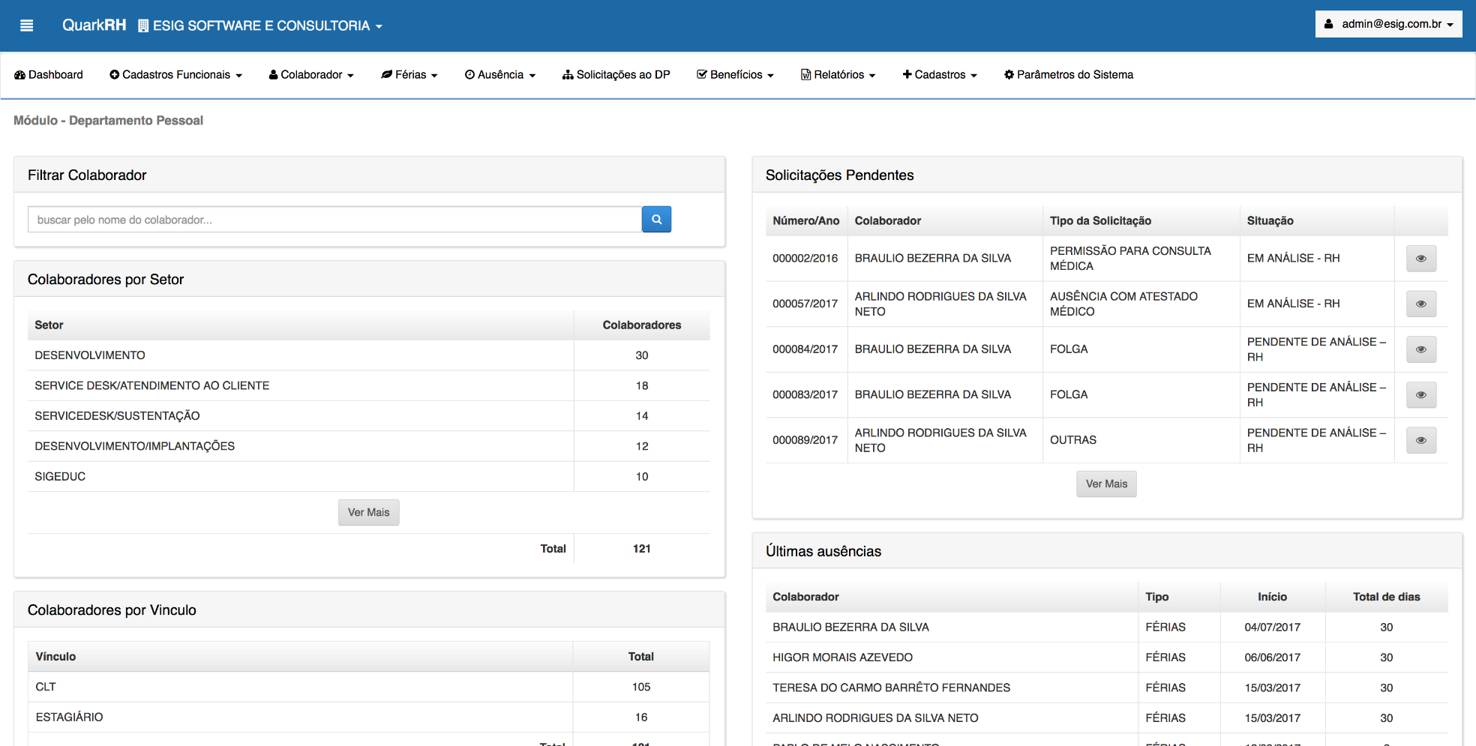
Gestão de RH
QuarkRH: Cadastro funcional, frequência, atestados, saúde ocupacional, R & S, Férias, avaliação, habilidades/skills, etc.

Slide 61

Gestão do Conhecimento
Documentação: processos, manuais técnicos, manuais de uso, etc.
Colaboração:
Processo para troca de informações para gestão do conhecimento distribuído.

Slide 62
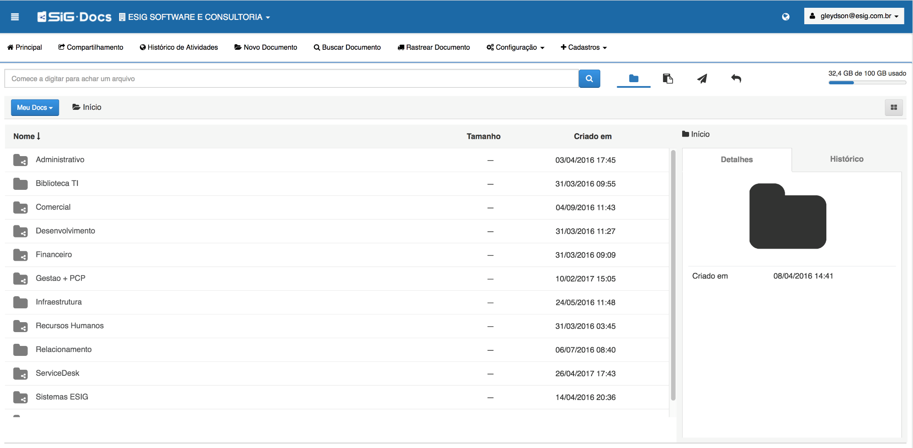
Gestão do conhecimento: documentos
SIGDocs: uma solução de conteúdo corporativo.

Slide 63
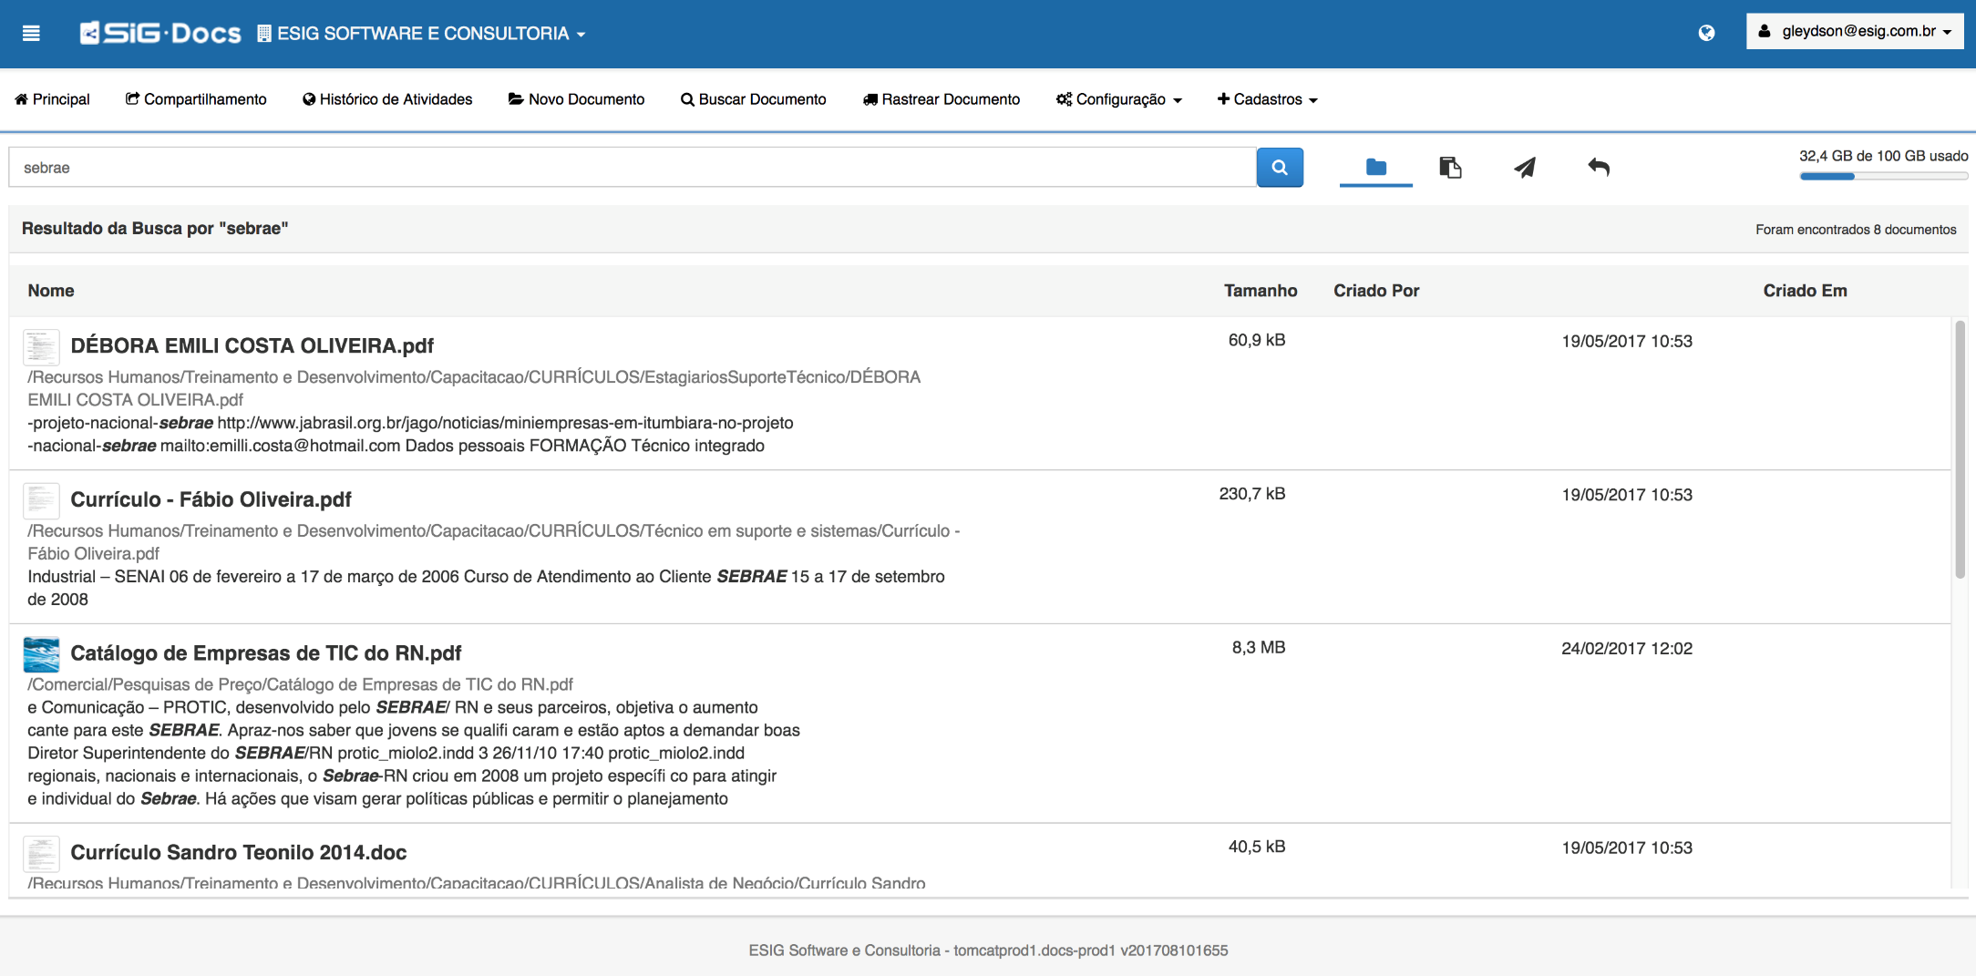
Gestão do conhecimento: documentos

Slide 64
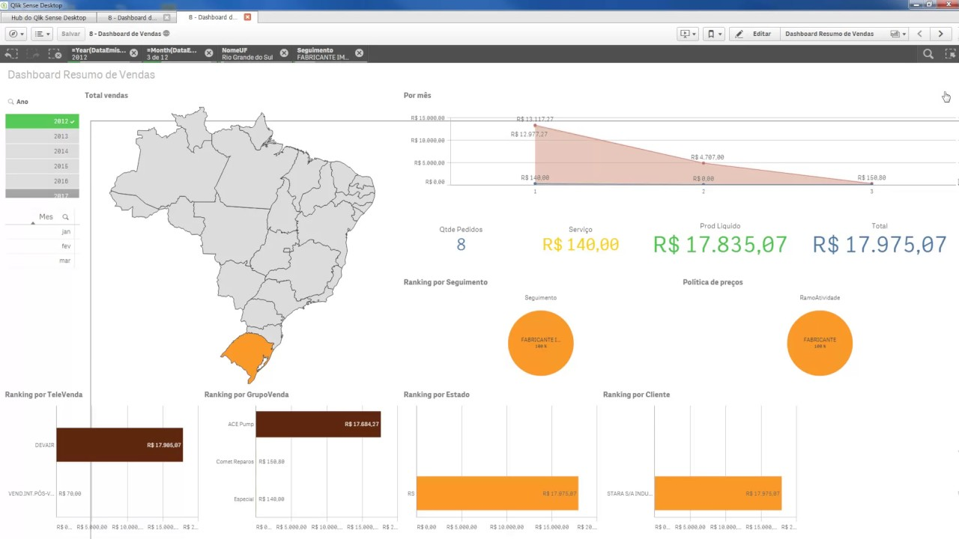
Análise de Dados e Inteligência
Qlik Sense, Oracle Analitics, Gold BI

Slide 65
Resumindo
Produção/Operações
Administração e Financeiro
Comunicação
Vendas e Negócios
Gestão de pessoas e conhecimento
Análise e inteligência empresarial

Slide 67
”Now, Every company is a software company”
Forbes
Agora, toda empresa é uma empresa de software.

Slide 68
A empresa 3.0 não precisa ser uma empresa de tecnologia, mas que a use como aliada da gestão e do seu crescimento.

Slide 69

Os dados representam o novo petróleo do século XXI.

Slide 70
A informação é fundamental para suas decisões.

Slide 71
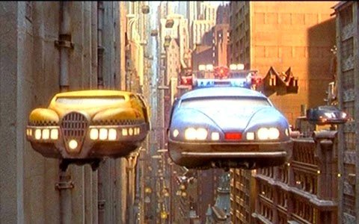
Previsões nem sempre se concretizam.

Slide 72

Observar,
analisar e
rapidamente se adaptar!

Slide 74
O que é Software?
São programas de computadores, em suas diversas formas, e a documentação associada.
Um programa é um conjunto de soluções algorítmicas, codificadas numa linguagem de programação, executado numa máquina real.
Os produtos de software podem ser desenvolvidos para um cliente em particular ou para o mercado geral.
Genérico (COTS – Commercial Off-The Shelf) – Software de prateleira - Produtos genéricos, ou produtos de caixinha como muitas vezes são conhecidos, são produzidos por uma organização de desenvolvimento e distribuídos no mercado a quem quiser comprá-los.
Os sistemas sob encomenda são vendidos a um cliente específico e é desenvolvido sob a ótica da necessidade de negócio desse cliente.

Slide 75
Características
Invisibilidade
Software é invisível e invisualizável.
Complexidade
Software é mais complexo do que qualquer outro produto construídos por seres humanos.
Mutabilidade
Existe sempre uma pressão para se fazer mudanças em um software.
Conformidade
O software deve ser desenvolvido conforme o ambiente. Não é o ambiente que deve se adaptar ao software.
Se o software esta conforme os requisitos (o ambiente) todo o suporte operacional deve se adaptar ao software.
Notes:
Eu considero o final dos anos 1950 como um período essencial da era da computação. Computadores de grande porte foram disponibilizados para instituições de pesquisa e universidades. A presença deles foi notada principalmente na engenharia e nas ciências naturais, mas também nos negócios, onde logo tornaram-se indispensáveis.

Slide 76
Importância do Software
Fato: durante as 3 primeiras décadas da era do computador, o principal desafio era desenvolver um HARDWARE de BAIXO CUSTO e ALTO DESEMPENHO.
Compõem o cenário atual:
Cinco décadas de evolução de computadores;
Hardware de grande desempenho;
Hardware de menor custo;
Hardware com grandes e rápidas modificações;
...
Solução: hoje o desafio é melhorar a qualidade (e reduzir os custos) das soluções baseada em SOFTWARE.
Notes:
Começamos com o seu estado por volta de 1960 e acompanhamos o seu desenvolvimento até os dias atuais. O termo engenharia de software tornou-se conhecido após uma conferência em 1968, quando as dificuldades e armadilhas de projetar sistemas complexos foram discutidas francamente. A busca de soluções começou. Ela se concentrou em melhores metodologias e ferramentas. As mais importantes foram as linguagens de programação que refletem os estilos procedimental, modular e, em seguida, orientado a objeto. A engenharia de software está intimamente ligada ao aparecimento e aperfeiçoamento desses estilos. Também importantes foram os esforços de sistematização, automatização da documentação do programa e testes. Por último, a verificação analítica e provas de correção deveriam substituir os testes.
Em 1975, micro-computadores apareceram no mercado

Slide 77
Importância do Software
Analistas afirmam que a produção de dados dobra a cada dois anos
http://corporate.canaltech.com.br/noticia/profissional-de-ti/Analistas-afirmam-que-a-producao-de-dados-dobra-a-cada-dois-anos/

Slide 78
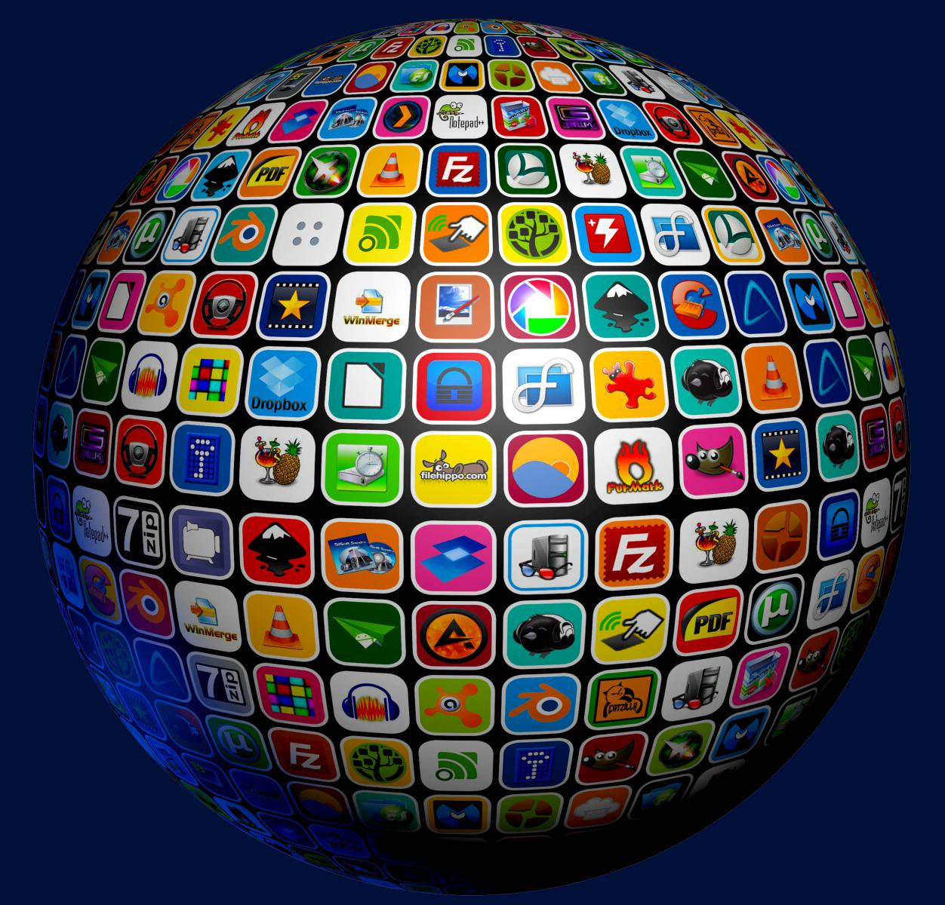
Onde estão os softwares?
A quantidade de software nos produtos de consumo dobra a cada 2 anos.
Universo de aplicações:
– Transportes
– Telecomunicações
– Eletrodomésticos
– Entretenimento
– Saúde
– Segurança
– Projetos militares
– Etc...

Slide 79

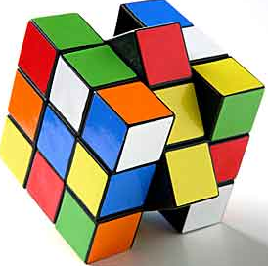
Como um Software é desenvolvido?
?????

Slide 80

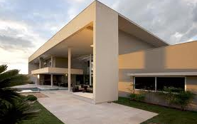
Paralelo com outras Engenharias
O que o
cliente pediu?
Cabeça dele

Slide 81
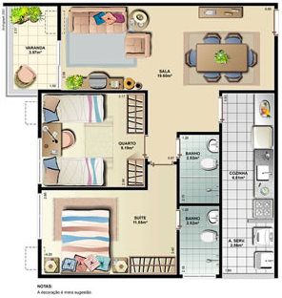

Paralelo com outras Engenharias
Planta
Projeto
da Casa

Slide 82
Paralelo com outras Engenharias
Num projeto de uma residência, é prudente ir direto para construção sem qualquer planta ou planejamento?
E os custos? Tempo? Gastos?
E o principal: atender às necessidades e desejos do cliente?

Slide 83
Quais são os passos?
Você constrói software de computador como constrói qualquer outro produto bem-sucedido, aplicando um processo que leva a um resultado de alta qualidade, que satisfaz as necessidades das pessoas que vão usar o produto.

Slide 84
Qual é o produto do trabalho?
Do ponto de vista do engenheiro de software, o produto do trabalho é o conjunto de programas, documentos e dados que compõem um software de computador.
Mas do ponto de vista do usuário o produto do trabalho é a informação resultante, que de alguma forma torna melhor o mundo do usuário.

Slide 85
Papel evolutivo do Software
Hoje em dia o software assume um duplo papel.
Ele é produto e, ao mesmo tempo, o veículo para a entrega do produto.

Slide 86
Papel Evolutivo do Software
Como produto ele disponibiliza o potencial de computação presente no computador, ou mais amplamente, numa rede de computadores acessível pelo hardware local.
O software é um transformador de informação – produzindo, gerando, adquirindo, modificando, exibindo, ou transmitindo a informação, que pode ser tão simples como um único bit ou tão complexa como uma apresentação em multimídia.

Slide 87
Papel Evolutivo do Software
Como veículo usado para a entrega do produto, o software age como uma base para controle do computador (sistemas operacionais), para a comunicação da informação (redes) e para a criação e o controle de outros programas (ferramentas e ambientes de software).

Slide 88
Papel Evolutivo do Software
O software entrega o mais importante produto da nossa época – A Informação;
O software transforma dados pessoais (p. ex: as transações financeiras de uma pessoa) de modo que possam ser mais úteis em determinado contexto;
Gera informação comercial para melhorar a competitividade;
Fornece um portal para as redes de informação de âmbito mundial (ex:Internet) e proporciona os meios para obter informação em todas as formas.

Slide 89
Papel Evolutivo do Software
A importância do software de computadores tem passado por mudanças significativas em pouco mais de 50 anos:
Melhora surpreendente no desempenho do hardware;
Profundas modificações na arquitetura de computadores, aumento significativo na memória e na capacidade de armazenamento;
Variedade de opções incomuns de entrada e saída:
Isso tudo tornou os sistemas baseados em computador mais sofisticados e complexos.
Sofisticação e complexidade podem produzir magníficos resultados quando um sistema é bem-sucedido, mas também pode causar enormes problemas para quem precisa construir sistemas complexos.

Slide 90
Papel Evolutivo do Software.
O programador solitário de antigamente foi substituído por uma equipe de especialistas em software, com cada um se concentrando em uma parte da tecnologia necessária para produzir uma aplicação complexa.
Porém os mesmos questionamentos feitos ao programador solitário estão sendo feitos quando modernos sistemas baseados em computador são construídos.
Quais questionamentos?

Slide 91
Papel Evolutivo do Software
Por que leva tanto tempo para concluir um software?
Por que os custos de desenvolvimento são tão altos?
Por que não podemos achar todos os erros antes de entregar o software aos clientes?
Por que continuamos a ter dificuldade em avaliar o progresso enquanto o software é desenvolvido?
Notes:
Essas, e muitas outras perguntas, são uma manifestação da preocupação sobre o software e a maneira pela qual ele é desenvolvido – preocupação que leva a adoção da prática de engenharia de software.

Slide 92
Elementos da ES
Ferramentas:
Proporcionam apoio automatizado ou semi-automatizado aos métodos. Atualmente existem ferramentas para cada método citado anteriormente.
Métodos
Ferramentas
Processo
Engenharia de Software

Slide 93
Elementos da ES
Processo:
“É um conjunto de atividades, parcialmente ordenadas, com a finalidade de obter um produto de software de qualidade.”
Elo de ligação entre os métodos e as ferramentas. O procedimento definem a ordem em que os métodos serão aplicados, os produtos que se exigem que sejam entregues (documentos, relatórios, formulários etc) e controles que ajudam a assegurar a qualidade e a coordenar as mudanças.
As atividades genéricas em todos os processos de software são:
Especificação – o que o sistema deve fazer e os obstáculos de seu desenvolvimento;
Desenvolvimento – produção do sistema de software;
Validação – verificar se o software é o que o cliente quer;
Evolução – mudar o software em resposta às necessidades de mudanças.

Slide 94
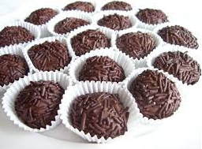
Exemplo - Elementos da ES
Como fazer brigadeiro:
1. Coloque em uma panela funda o leite condensado, a margarina e o chocolate em pó.
2. Cozinhe [no fogão] em fogo médio e mexa sem parar com uma colher de pau.
3. Cozinhe até que o brigadeiro comece a desgrudar da panela.
4. Deixe esfriar bem, então unte as mãos com margarina, faça as bolinhas e envolva-as em chocolate granulado.

Slide 95
Exemplo - Elementos da ES
Como fazer brigadeiro:
1. Coloque em uma panela funda o leite condensado, a margarina e o chocolate em pó.
2. Cozinhe [no fogão] em fogo médio e mexa sem parar com uma colher de pau.
3. Cozinhe até que o brigadeiro comece a desgrudar da panela.
4. Deixe esfriar bem, então unte as mãos com margarina, faça as bolinhas e envolva-as em chocolate granulado.
O Que é processo,
método ou ferramenta?

Slide 96
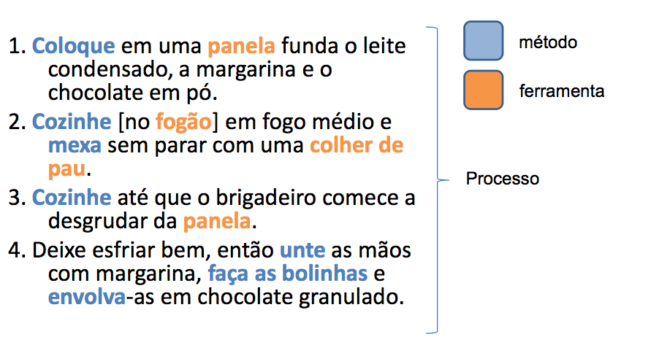
Exemplo - Elementos da ES
Aplicações de Software

